Slide 1


Dusza workshop 2022-23 kapos
Kiss Péter Magyarcsik Dávid Nagy Balázs Tóth Dávid Török Zsombor
Miskolci finálé
2023.03.11

Slide 2
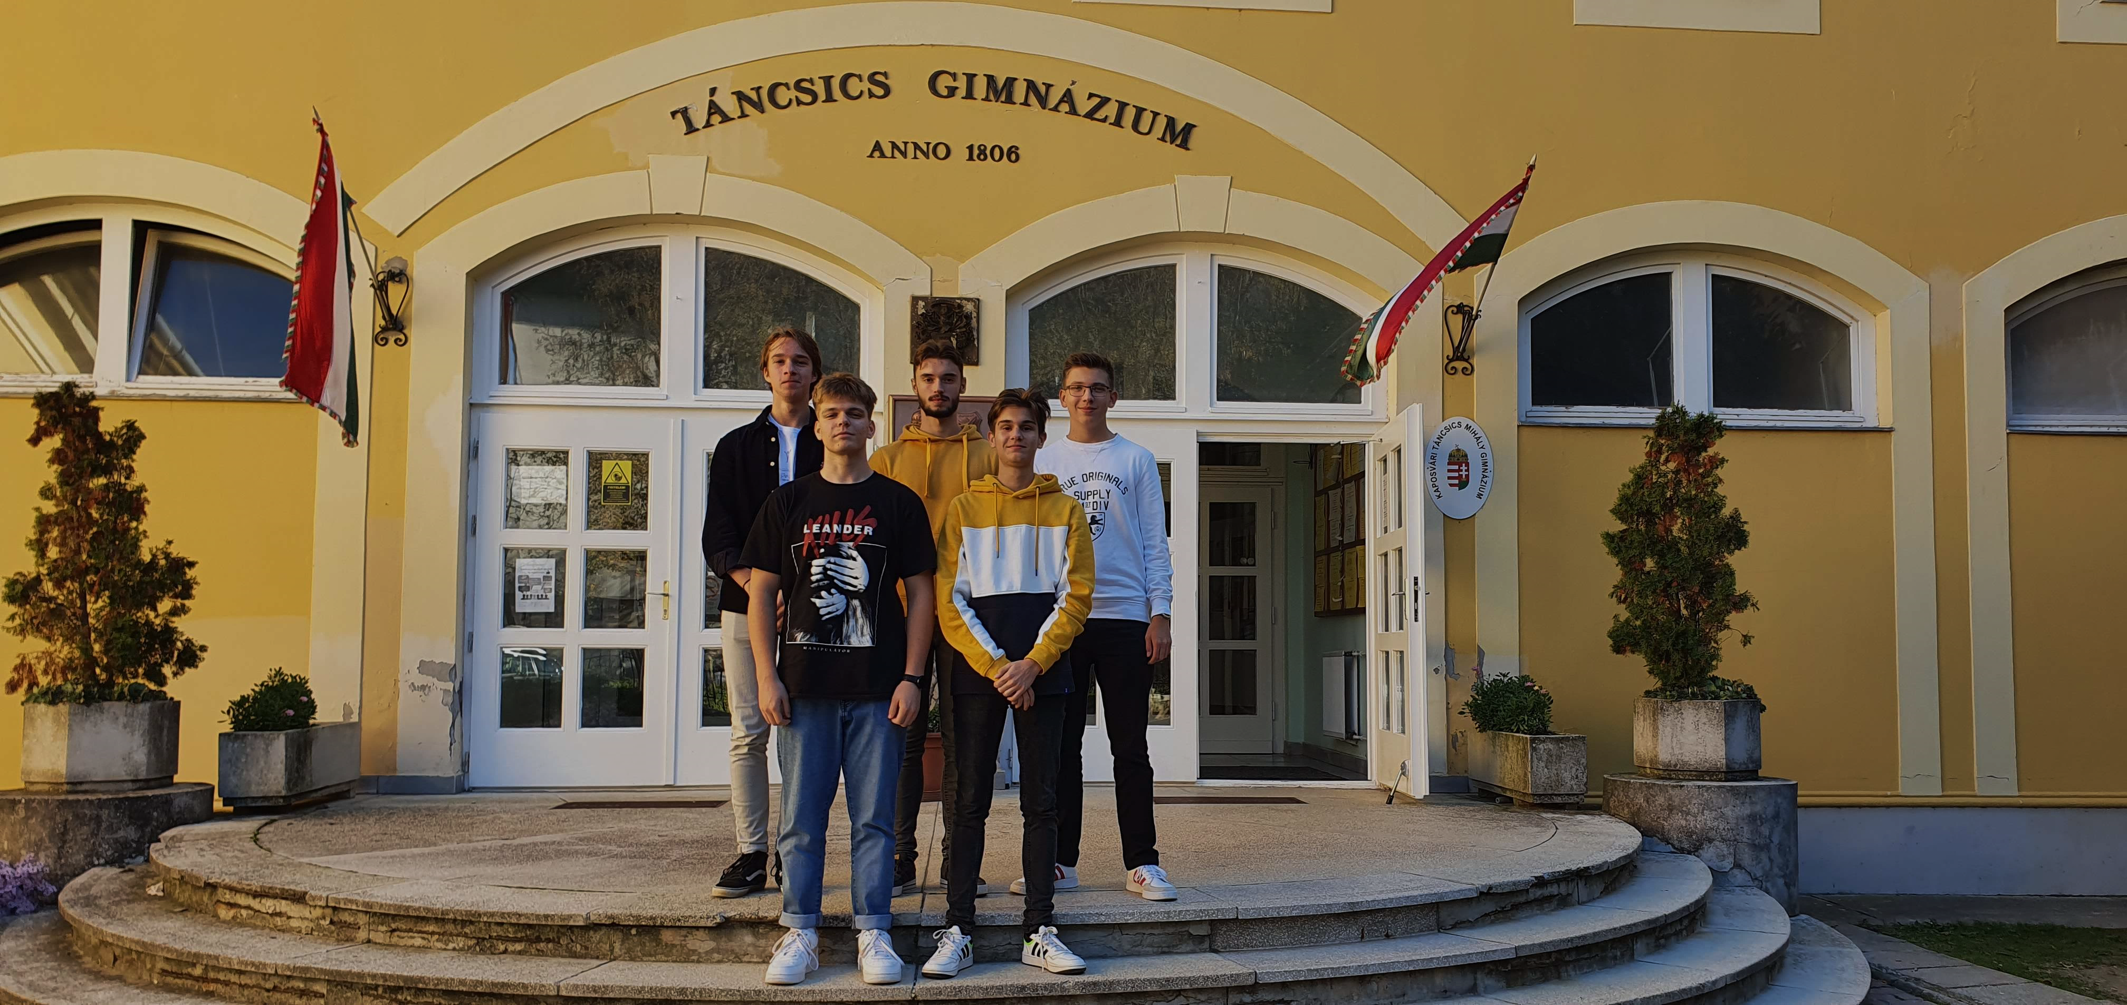

CSAPAT
BEMUTATKOZÁSA

Slide 3
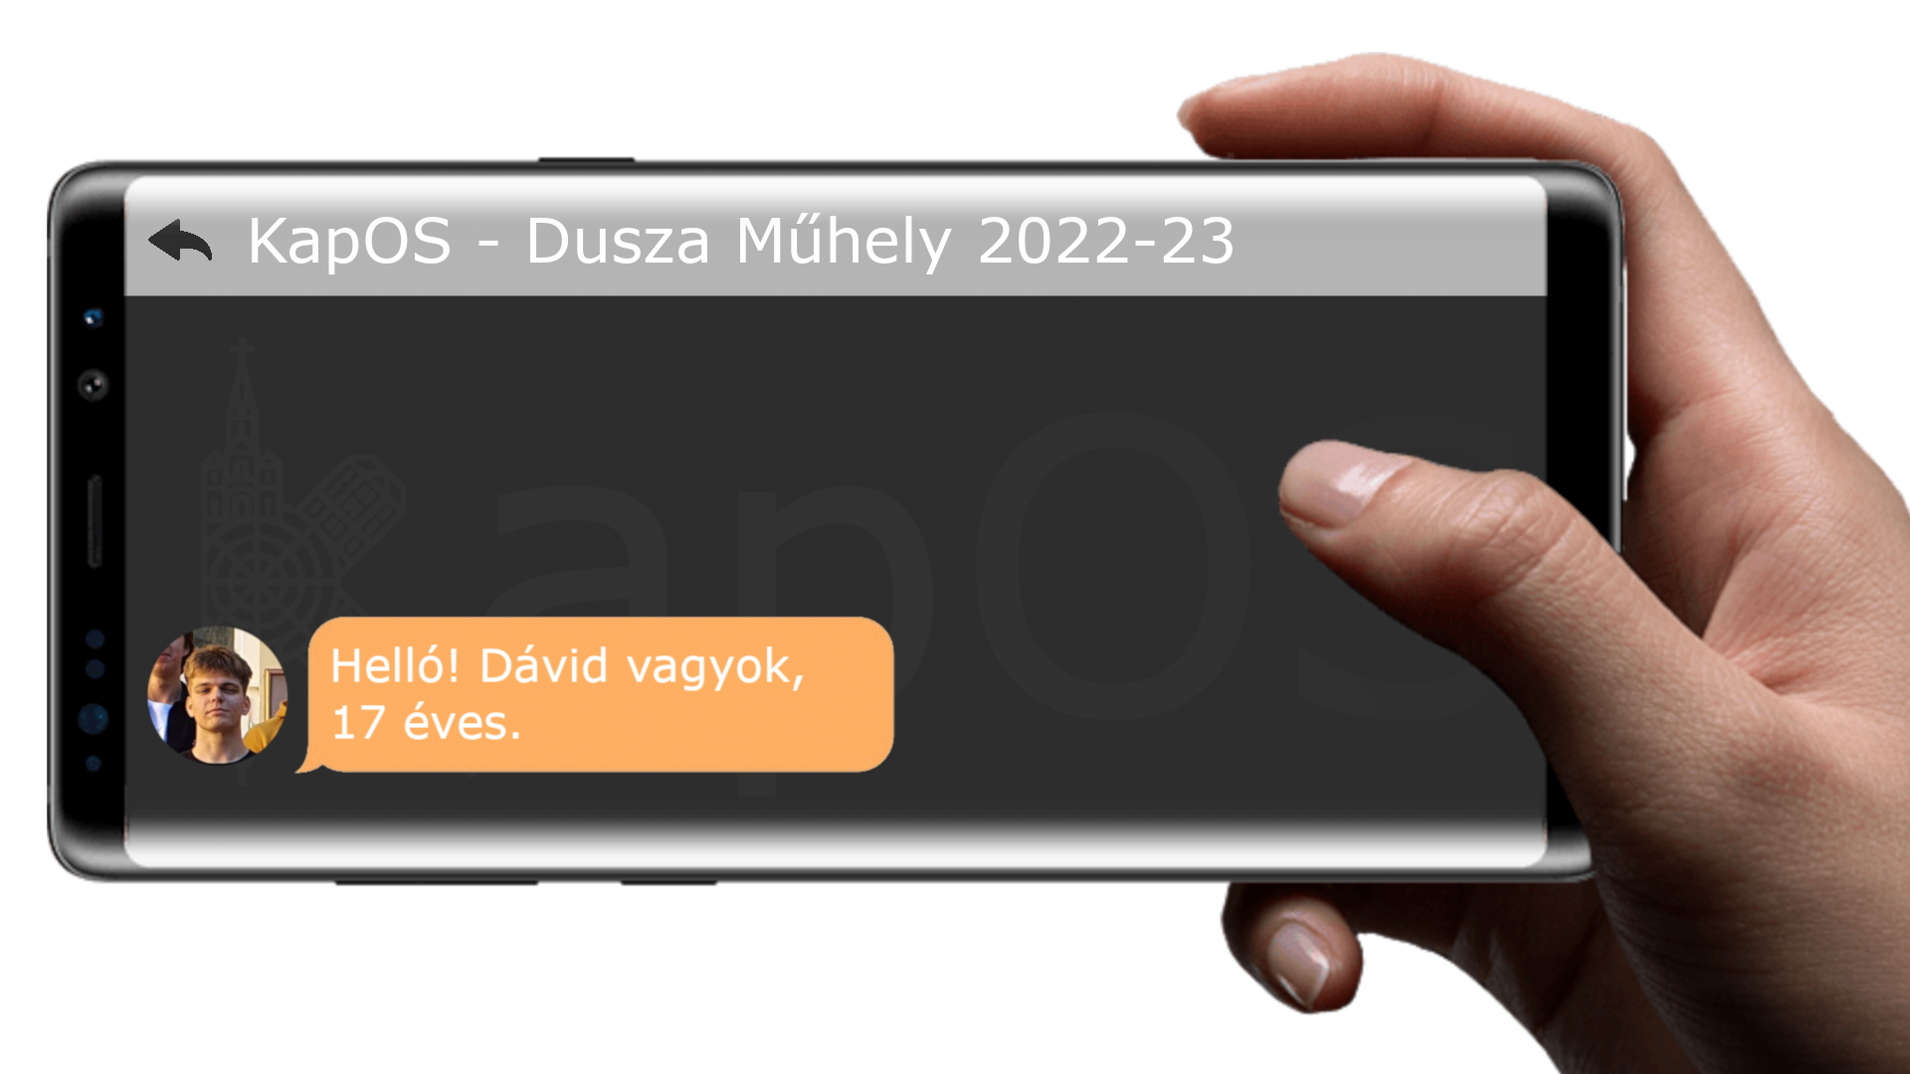


Slide 4
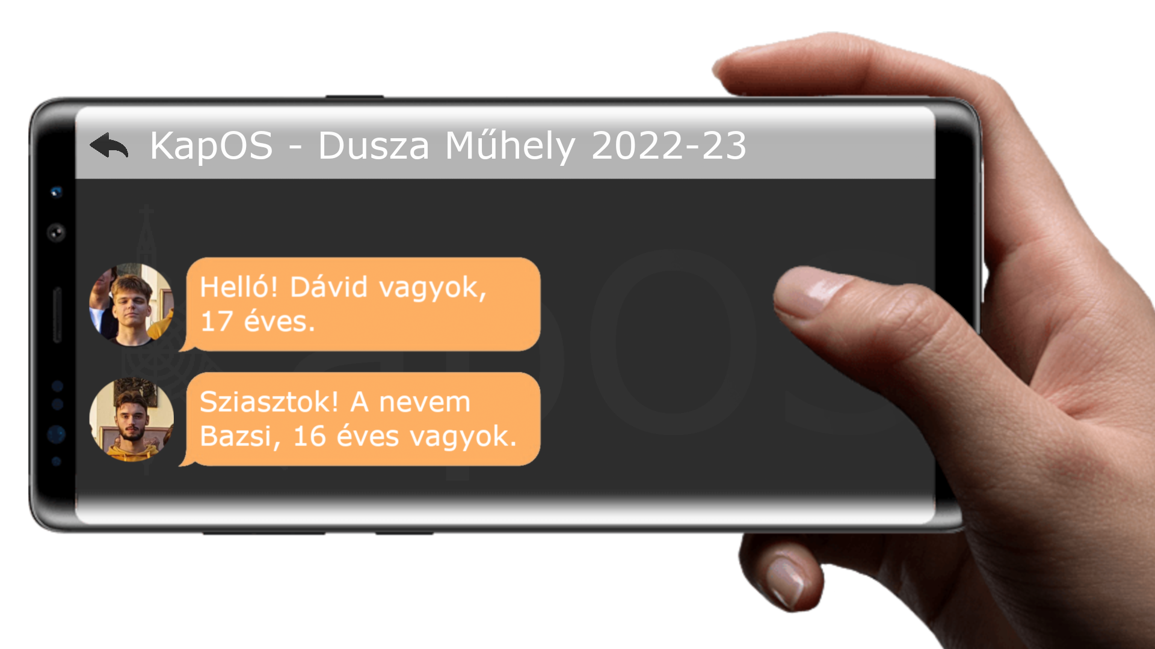

Slide 5
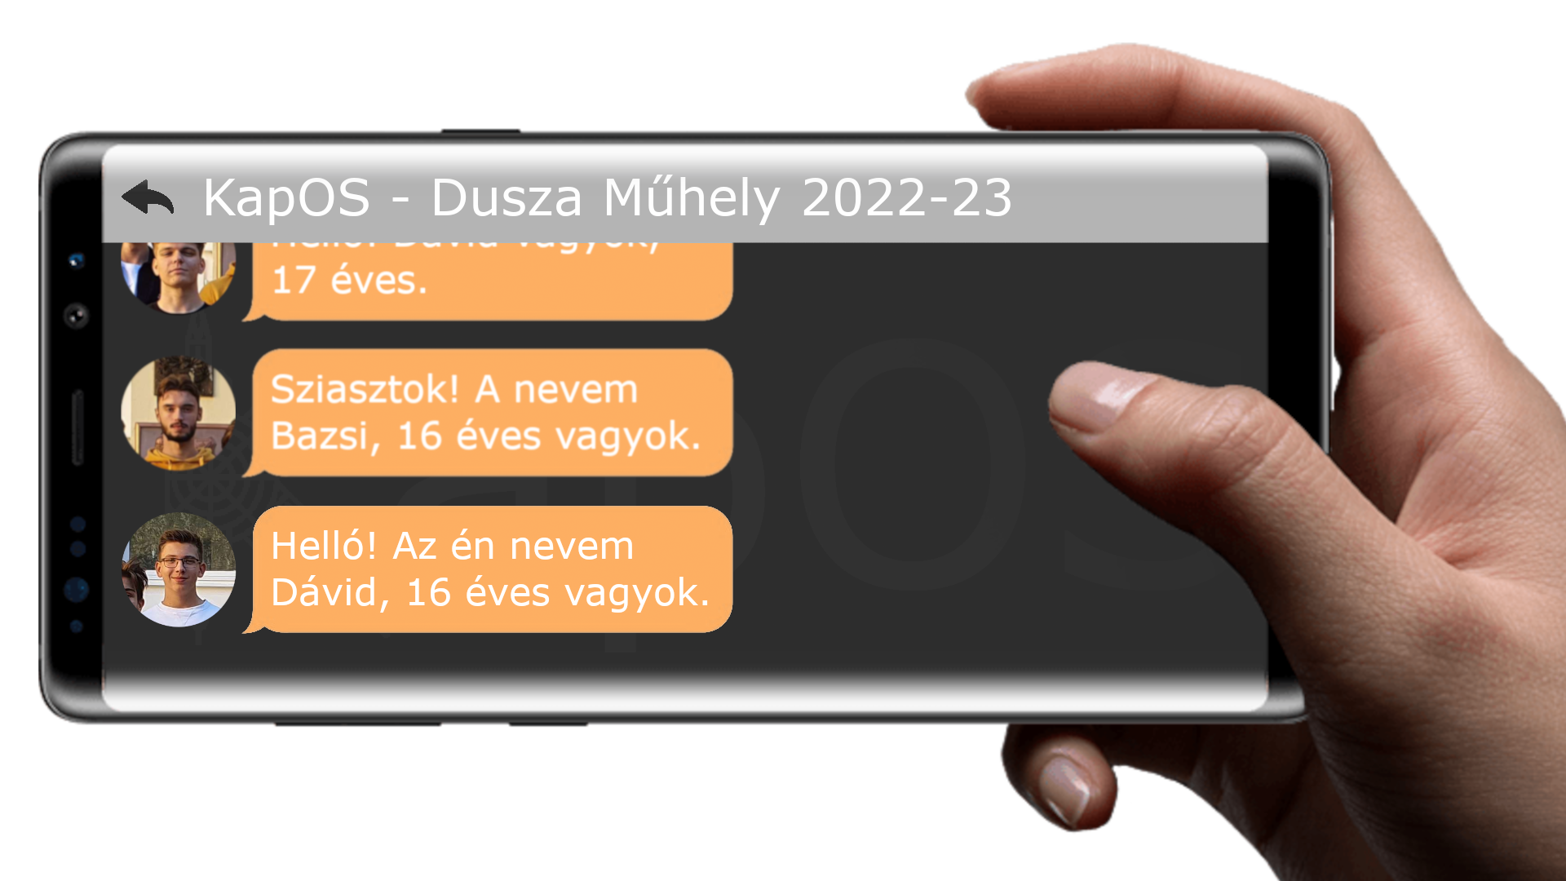

Slide 6
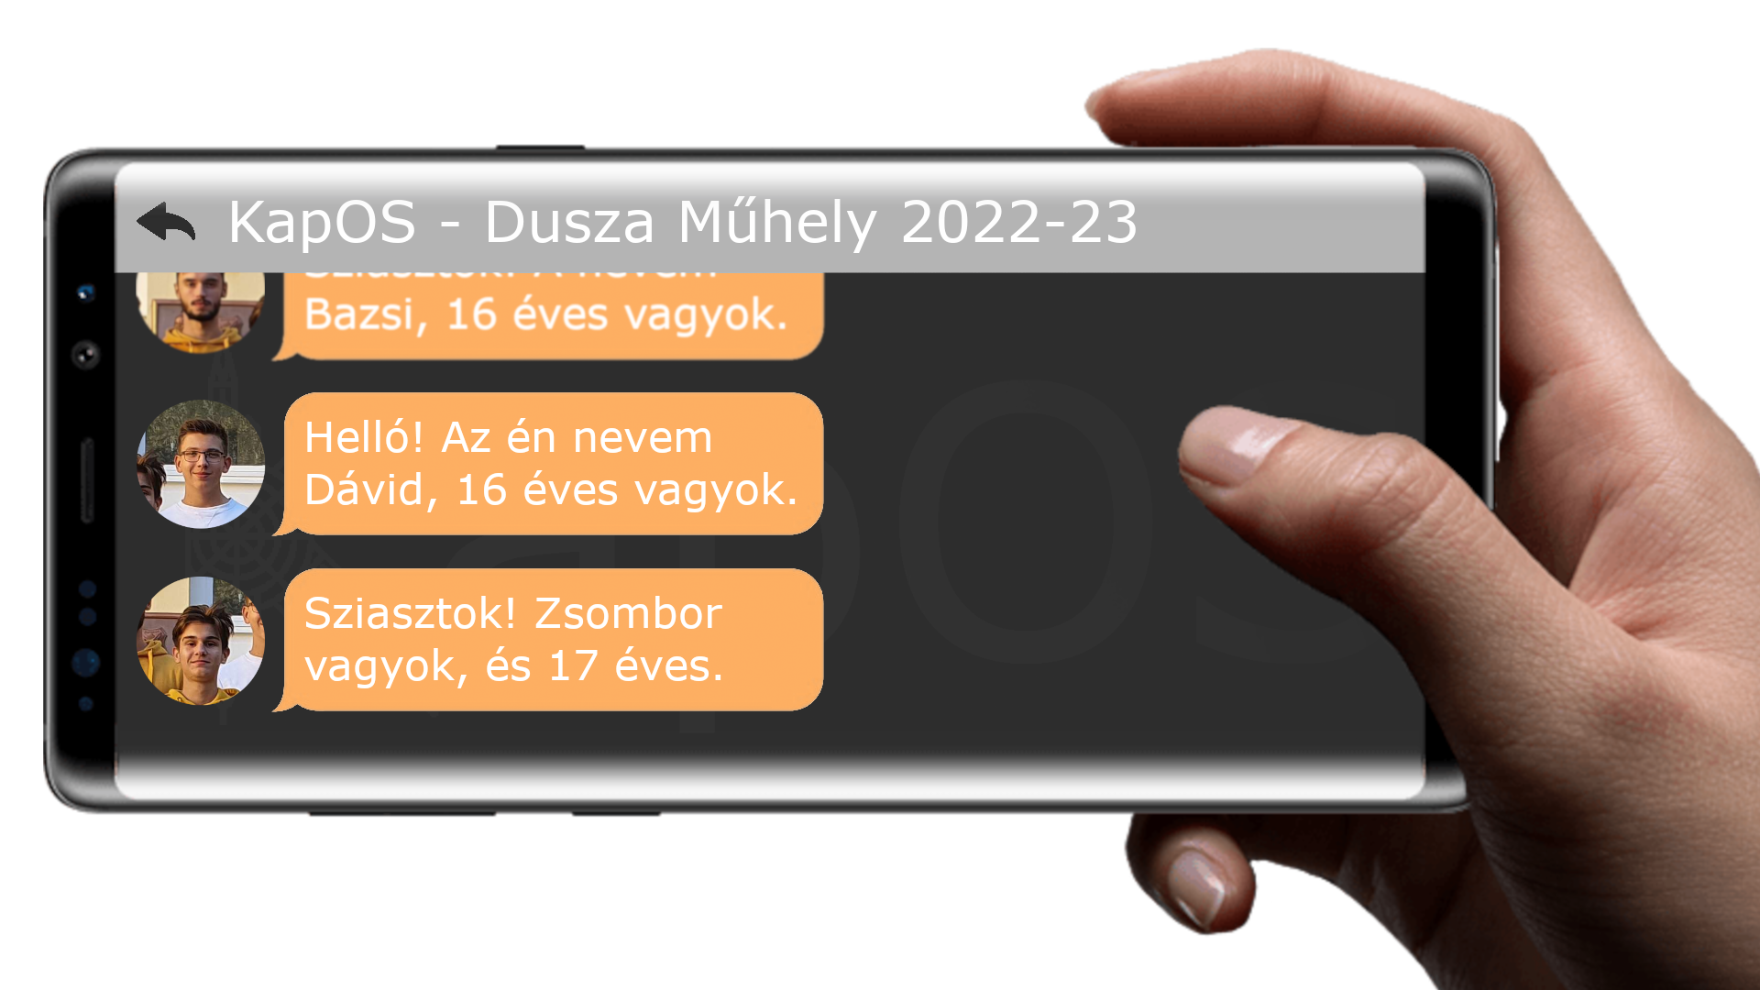

Slide 7


Slide 8


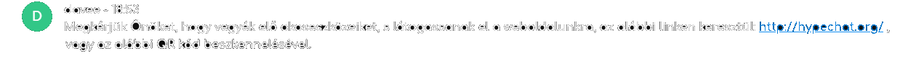
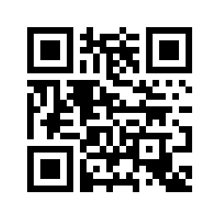

Bemutatkozik: a
http://hypechat.org/
Felhőalapú infrastruktúra szolgáltatónk/platformunk (application server)

Slide 9
Miért ezt a projekt ötletet választottuk?
1. szempont
2. szempont
3. szempont

Slide 10

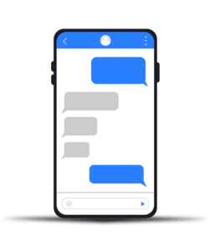
Mi volt a célunk?
Webes felületet
Valós idejű chatelés:
csoportban
baráttal vagy kontakttal
Személyre szabott funkciók:
felhasználók saját igényük szerint változtathatnak

Slide 11
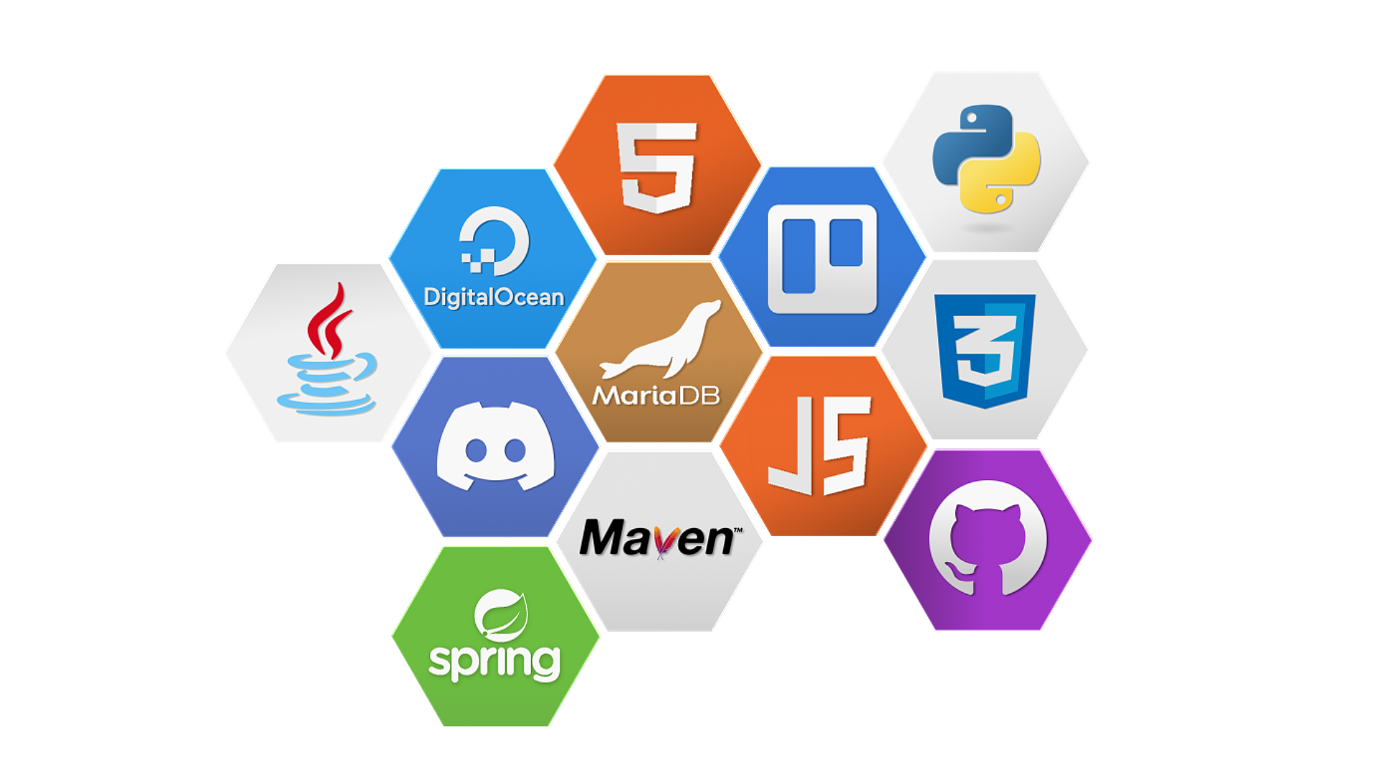
Technology stack

Slide 12




CSAPATON BELÜLI MUNKAMEGOSZTÁS
Kiss Péter – Frontend & Adatbázis
Magyarcsik Dávid – Design, Frontend & Backend
Nagy Balázs – Frontend
Tóth Dávid – Adatbázis, Backend & Frontend
Török Zsombor – Adatbázis & Backend

Slide 13
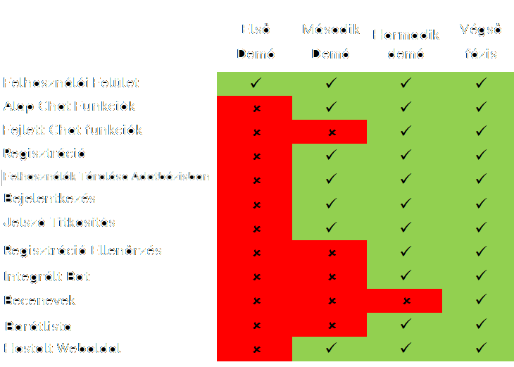
Funkciók összevetése demónként

Slide 14



Mivel foglalkoztunk és miket sajátítottunk el a meeting során?
Weboldal hostolása DigitalOcean-ön keresztül
Python script létrehozása a hostolt szerverünkön futó .JAR file újraindításához
„skillek” elsajátítása
Szerveroldali funkciók

Slide 15
Input szövege (üzenet)
Üzenet + az adatok küldése -megjelenítése
Websocket
JavaScript
client 1
(feladó)
Spring Boot
JavaScript
client 2
(fogadó)
DB
üzenet fogadása
megjelenitése
üzenetek tárolása

Slide 16
Felhasználóink által megadott platformok, amelyeken alkalmazásunkat használják

Slide 17
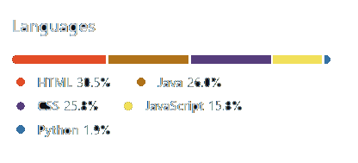
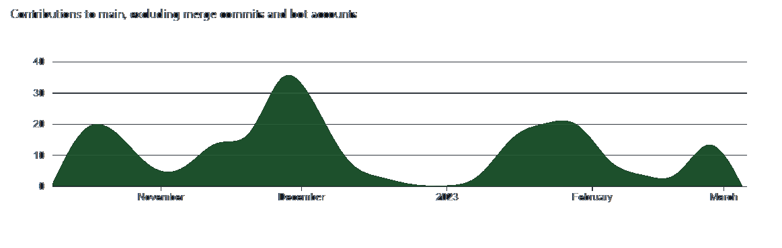
Idő |  | GitHub |  | Felhasználók
92 tanóra | 20 meeting | ~ 80.000 sor kód | < 300 commit | 72 regisztrált fiók

